Slide 1



CHÀO MỪNG CÁC CON ĐẾN VỚI TIẾT HỌC HÔM NAY
Tập làm văn
Kể lại một trận thi đấu thể thao

Slide 2
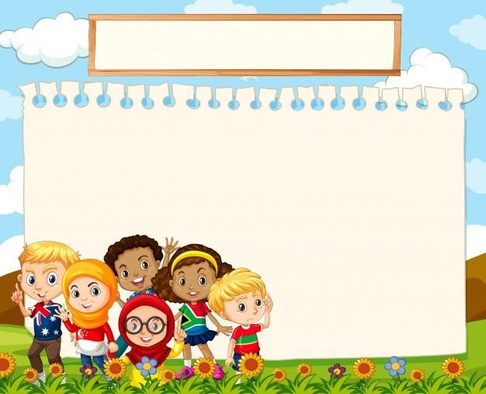
YÊU CẦU CẦN ĐẠT
- Biết kể được một số nét chính của một cuộc thi đấu thể thao mà em được xem, được nghe tường thuật...theo gợi ý, giúp người nghe hình dung được trận đấu.

Slide 3

KHỞI ĐỘNG
KHỞI ĐỘNG
Nhìn tranh và đoán tên môn thể thao.

Slide 4
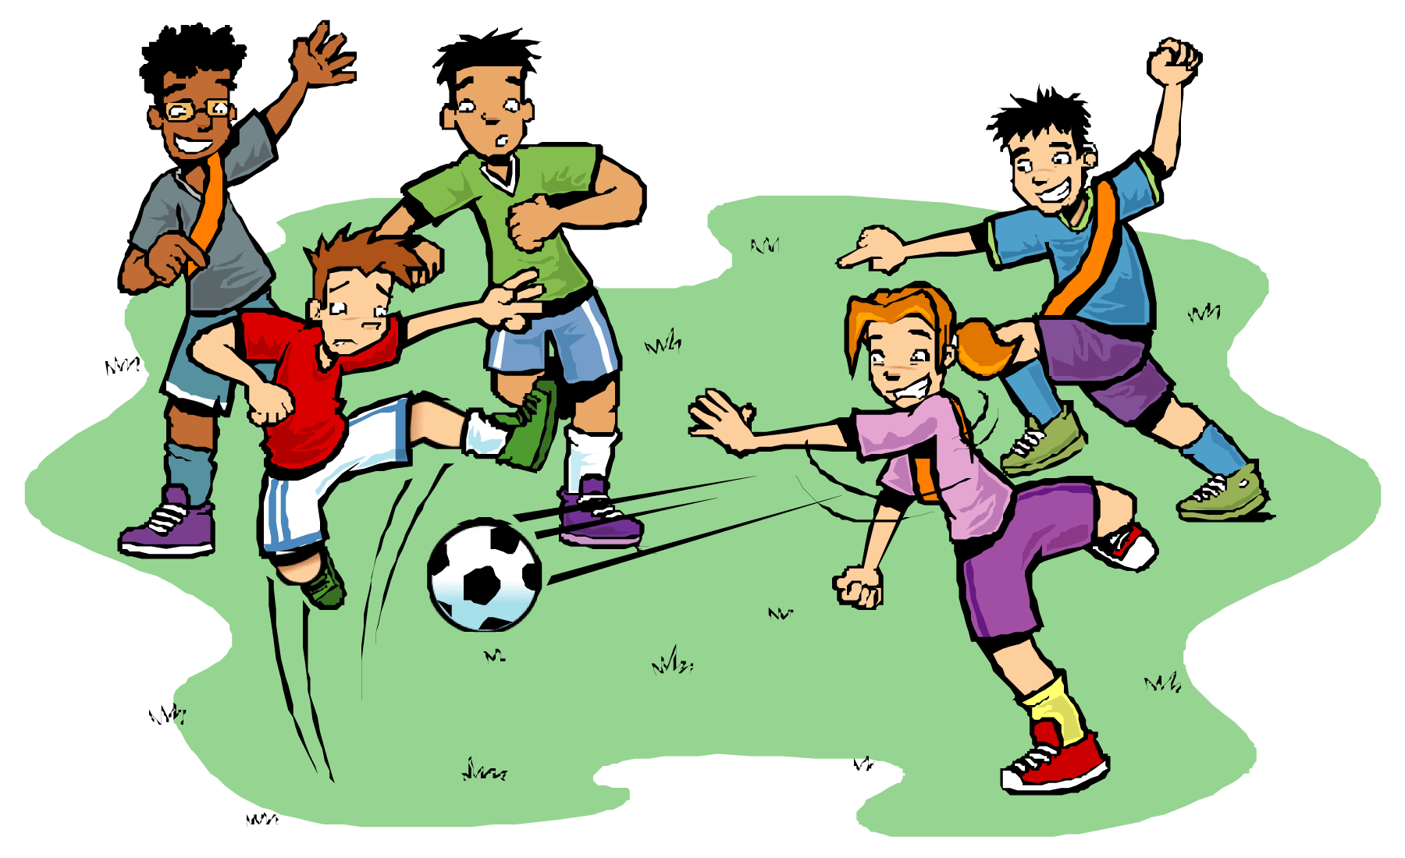
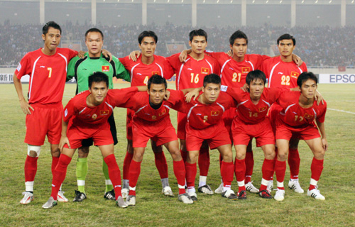
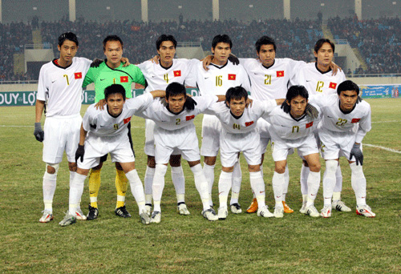
Bóng đá

Slide 5
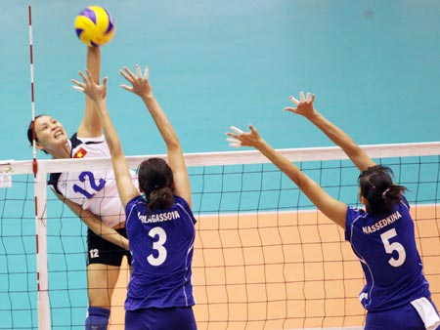
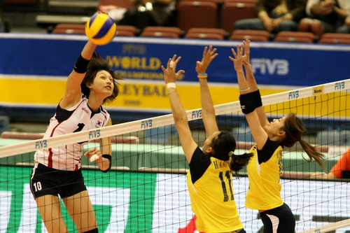
Bóng chuyền

Slide 6
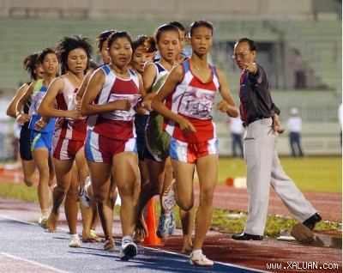
Điền kinh

Slide 7
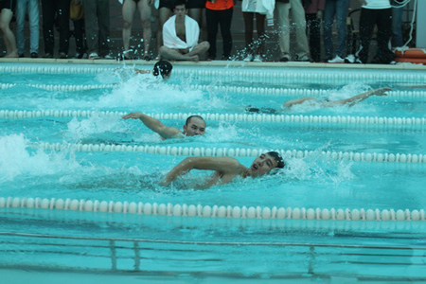
BƠI LỘI

Slide 8
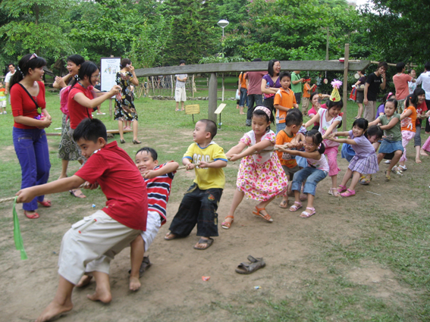
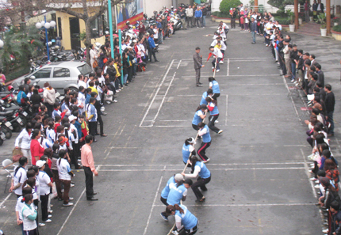
Kéo co

Slide 9
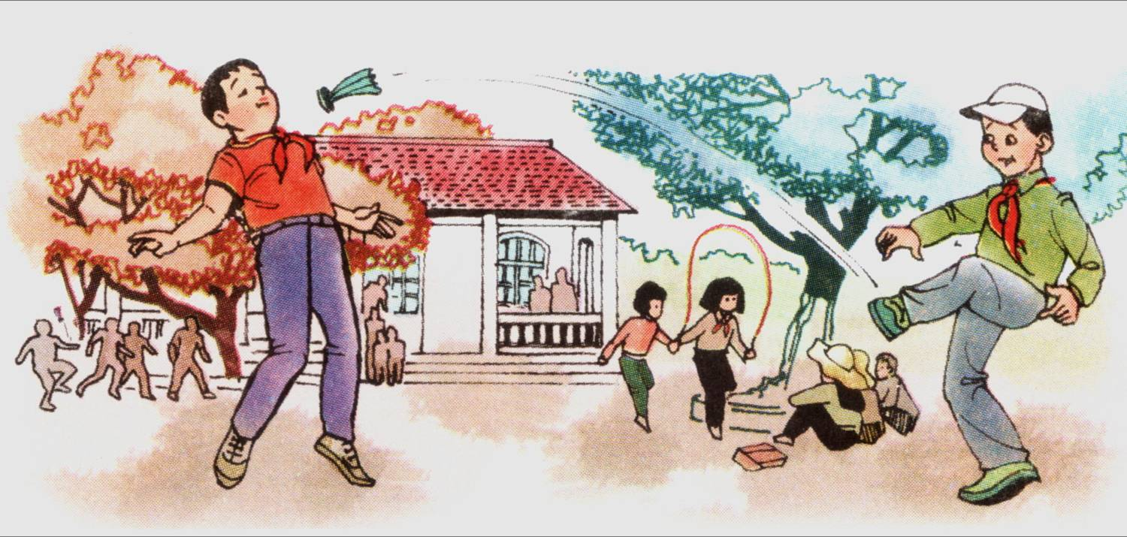
Đá cầu

Slide 10
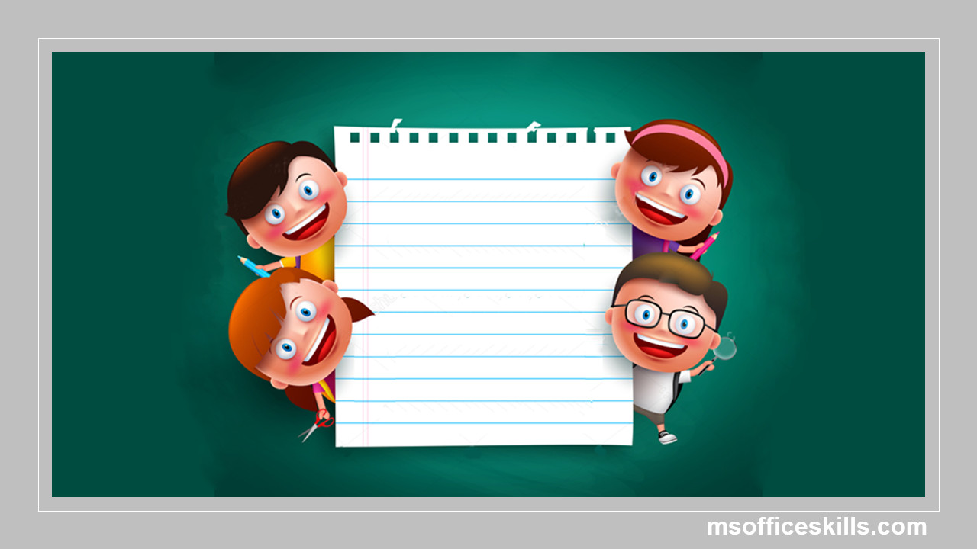
KHÁM PHÁ
THỰC HÀNH

Slide 11
Kể lại một trận thi đấu thể thao
Gợi ý :
a) Đó là môn thể thao nào ?
b) Em tham gia hay chỉ xem thi đấu ?
c) Buổi thi đấu được tổ chức ở đâu ? Tổ chức khi nào?
d) Em cùng đi xem với ai ?
e) Buổi thi đấu diễn ra như thế nào ?
g) Kết quả thi đấu ra sao ?

Slide 12
Gợi ý:
a, Đó là môn thể thao nào?
(Bóng đá, cầu lông, đá cầu, đua xe đạp, chạy ngắn,bắn cung.....)
b, Em tham gia hay chỉ xem thi đấu?
(Tham gia hoặc xem...)
c, Buổi thi đấu được tổ chức ở đâu? Tổ chức khi nào?
(-Tổ chức ở sân vận động hoặc sân trường,...
-Tổ chức nhân ngày “hội khoẻ Phù Đổng“ hoặc ngày lễ,...)
d, Em cùng xem (hoặc tham gia) với những ai?
(Cùng xem với bạn hoặc cùng người thân trong gia đình....)
e, Buổi thi đấu diễn ra như thế nào?
(Trình tự trận đấu...)
Thắng
Thua
g, Kết quả thi đấu ra sao? Ai (Hoặc đội nào)?
Hoà

Slide 13
Ngày 22/12 vừa qua trường em tổ chức thi kéo co.
a) Đó là môn thể thao nào ?
b) Em đã tham gia hay chỉ xem thi đấu ?
Em đã được xem trân thi kéo co giữa hai lớp 4A và 4B
c) Buổi thi đấu được tổ chức ở đâu? Tổ chức khi nào ?
Trận thi đấu được tổ chức tại sân trường vào ngày Thành lập quân đội nhân dân Việt Nam.
d) Em cùng xem với những ai ?
Em cùng xem với các bạn trong lớp em.
Sau tiếng còi của thầy Hiển, trận đấu đã trở lên gay cấn ngay. ......
e) Buổi thi đấu diễn ra như thế nào ?
g) Kết quả thi đấu ra sao ?
Cuối cùng chiến thắng thuộc về lớp 4A2. Các cổ động viên lớp 4A2 reo hò không dứt.

Slide 14
Tên trận thi đấu: Trận chung kết kéo co.
Mở đoạn
Địa điểm: Sân trường.
Thời gian: Ngày 22/12
Quang cảnh, không khí: Cổ động viên vậy quanh,….
Diễn biến: Hiệp 1, hiệp 2, Kết quả
Thân đoạn
Khán giả: Hò reo, hồi hộp, cổ vũ,
Ý nghĩa: Rèn luyện thể lực, nâng cao tinh thần đoàn kết, giao lưu học hỏi,..
Suy nghĩ, tình cảm: Gay cấn, hấp dẫn, tự hào,..
Kết đoạn
Mong muốn: được tham gia,..

Slide 15

Ngày 22/12 vừa qua, trường em tổ chức thi kéo co. Em đã được xem trận thi kéo co giữa hai lớp 4A và 4B. Trận thi đấu được tổ chức tại sân trường vào ngày Thành lập quân đội nhân dân Việt Nam. Em cùng xem với các bạn trong lớp em. Sau tiếng còi của thầy Hiển, trận đấu đã trở nên gay cấn ngay. Hai đội giằng co quyết liệt. Đội 4A nhiều bạn to cao nên dường như sắp thắng đến nơi. Thế nhưng, tuy nhỏ con hơn nhưng các bạn 4B lại ghìm dây rất tốt. Cuối cùng chiến thắng thuộc về lớp 4B. Các cổ động viên lớp 4B reo hò không dứt.

Slide 16
Em đã được chứng kiến trận đá cầu giữa hai bạn: bạn Tú lớp 3A và bạn Hải lớp 3B. Trận đá cầu tay đôi diễn ra rất sôi nổi và hấp dẫn. Từ bên phải, quả cầu được bạn Tú dùng chân phải tung lên rất đẹp mắt. Chiếc cầu lúc này trông như một chiếc dù nhỏ lơ lửng, rồi như một chiếc lá bị gió cuốn bay. Chờ quả cầu xuống, bạn Hải đưa chân hứng cầu và nhanh chóng phản công. Ai cũng dán mắt vào quả cầu.Trận đấu kết thúc không phân thắng bại trong tiếng vỗ tay náo nhiệt của cả trương.

Slide 17
NHIỆM VỤ
* Lớp được chia thành các nhóm ( nhóm 4)
* Em hãy kể cho bạn nghe về một trận thi đấu (cuộc thi) mà em biết.
* Mỗi nhóm có 10 phút kể cho bạn nghe

Slide 18
VẬN DỤNG
Nêu lợi ích khi chơi các môn thể thao

Slide 19
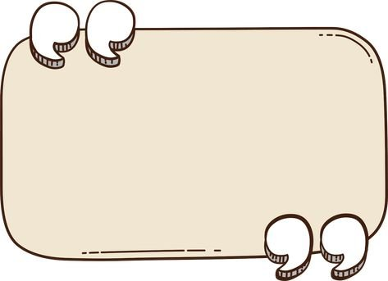
Định hướng học tập tiếp theo
Em hãy viết lại những điều mình kể về một trận thi đấu thể thao.

Slide 20


Chào tạm biệt

